Slide 1



Институт права ВГУЭС
Кафедра международных отношений и права
Презентация лекции по курсу
«Дипломатический протокол и этикет»
Официальные визиты и деловые встречи
Сост. Абашева Е. А., 2020

Slide 2
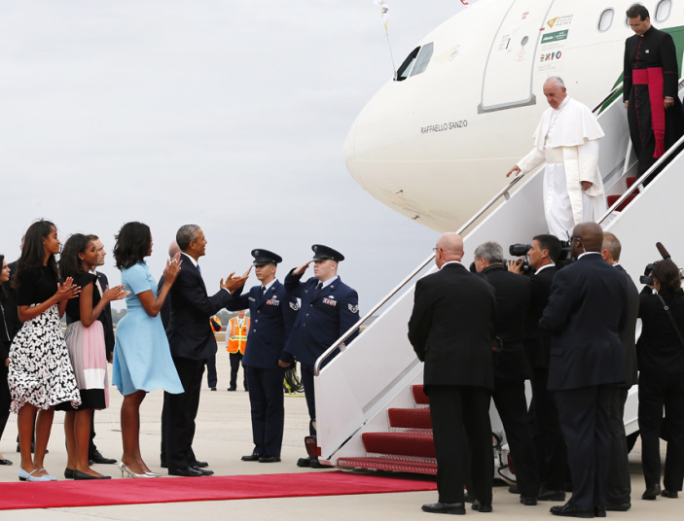
Официальные визиты
В современном мире встречи глав государств, их поездки вошли в практику международного протокола. Встречам государственных деятелей, поездкам делегаций отводится важное место в ряду методов и форм дипломатической работы.
Протокольные особенности, связанные с проведением визитов, почести, оказываемые официальным делегациям, зависят от:
их уровня,
положения руководителя (глава государства,
премьер-министр, министр иностранных дел или другое
высокопоставленное лицо),
характера намечаемых к обсуждению вопросов.
Действующие в стране нормы протокольной практики,
связанные с приемом отдельных государственных
Деятелей и официальных делегаций, как правило,
доводятся до сведения дипломатического корпуса
циркулярными нотами.
О возникающих периодически изменениях дипкорпус также
своевременно информируется.

Slide 3
Классификация визитов
Принятые в России виды визитов в целом соответствуют мировой практике:
официальный
деловой (рабочий)
неофициальный
визит проездом
В классификации визитов могут существовать различия, определяемые особенностями страны. Каждая из них руководствуется своими правилами и нормами на этот счет, не вступая, однако, в противоречие с международной практикой по принципиальным вопросам.
Главное состоит в том, что в соответствии с действующим в международном праве положением о суверенном равенстве государств каждому из иностранных представителей одинакового уровня должен быть обеспечен равноценный протокольный прием вне зависимости от политических и иных соображений.
О характере предстоящего визита, его сроках и уровне стороны договариваются по дипломатическим каналам (через посольства) заранее. После достижения договоренности об официальном визите заблаговременно, в один и тот же день в обеих странах публикуются информационные сообщения.

Slide 4
Официальный визит
церемониальные мероприятия, связанные с посещением памятных мест и возложением венков к ним;
официальные обед (завтрак),
посещение театра (по желанию);
встречи с представителями общественности;
нередко визит в парламент;
В программу закладываются, как правило:
Официальному визиту (высший уровень визитов) присущи большая политическая значимость и особая торжественность.
Он сопровождается оказанием церемониальных почестей при встрече и проводах высоких гостей, проведении других предусмотренных программой пребывания мероприятий, соответствующих протокольной практике.

Slide 5
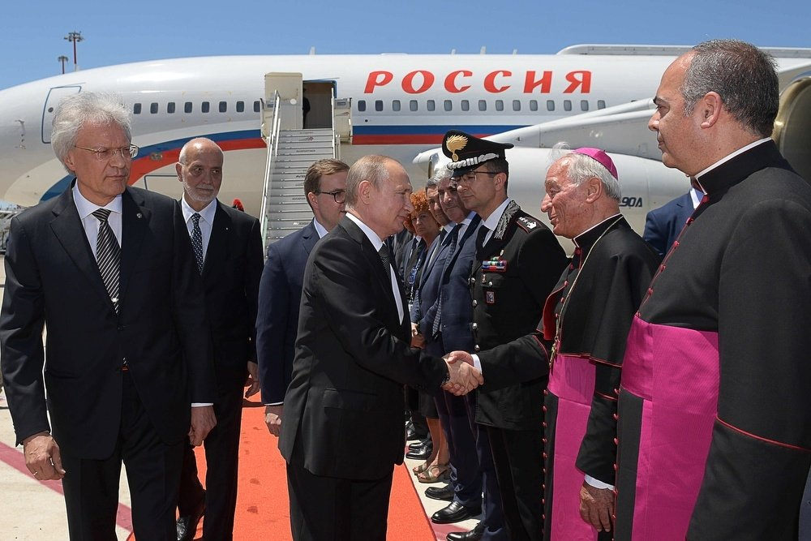
Особое место среди официальных визитов принадлежит визитам главы государства или возглавляемой им делегации.
Подобающие таким визитам почести начинают оказываться с момента встречи на границе или в другом первом пункте прибытия в государство (когда визит начинается не со столицы).
Для встречи
направляется официальный
представитель (представители) центральной власти;
участвуют также руководители
местных (провинциальных) органов власти.
специально выезжает аккредитованный
в принимающей стране посол страны гостя.
На месте встречи поднимаются
государственные флаги двух стран.

Slide 6
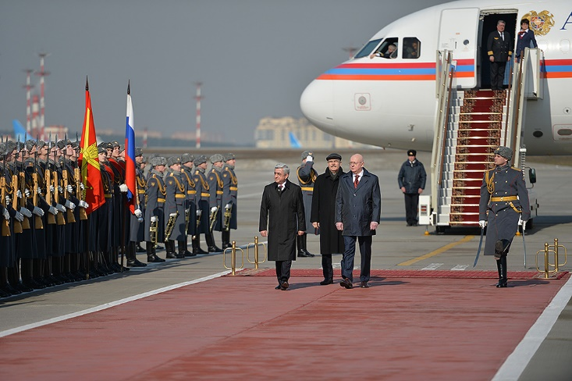
Церемониал встречи в столице носит особо торжественный характер.
На аэродроме поднимаются государственные флаги, вывешиваются приветственные транспаранты.
Выстраивается почетный караул из состава вооруженных сил в парадной форме, с воинскими знаменами и оркестром.
На встречу прибывают руководитель страны (иногда — второе лицо в государстве), другие официальные лица, посол страны гостя, персонал посольства.
Послом может быть приглашена часть граждан, проживающих в столице.
Во встрече участвуют также местные и иностранные корреспонденты.
В соответствии с российским протоколом участие дипкорпуса в церемонии не предусматривается. Однако посольство страны гостя по согласованию с департаментом Протокола МИД РФ может пригласить некоторых иностранных послов, аккредитованных в Москве.
Существуют страны, в которых дипкорпусу
предписывается участие во встречах глав государств.
У трапа высокого гостя встречают руководитель страны
с супругой (если гость прибывает с супругой), посол страны
гостя, начальник протокольной службы.
Первыми из самолета выходят высокий гость и его супруга,
затем сопровождающие лица.
Руководитель протокола представляет встречающих;
гость — главных сопровождающих его лиц.
Во многих странах принято супруге гостя преподносить
букет цветов.

Slide 7
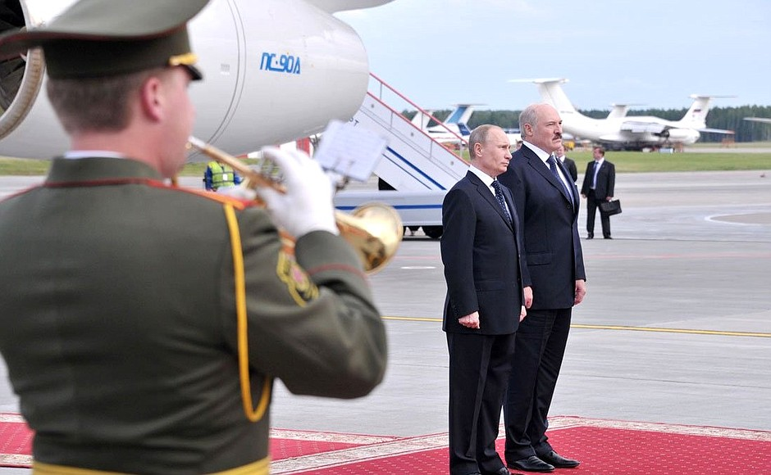
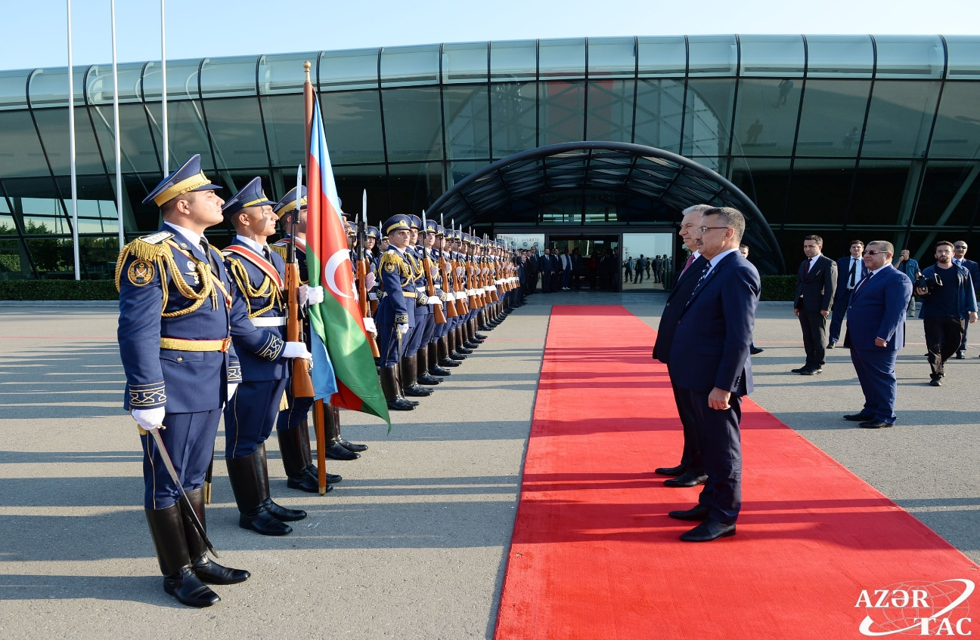
После взаимных приветствий высокий гость и главный встречающий приглашаются пройти к почетному караулу, на специально отведенное место. Оркестр играет встречный марш.
После принятия рапорта начальника почетного караула
исполняются государственные гимны страны гостя и
принимающей страны.
Гость и главный встречающий проходят вдоль строя,
гость останавливается перед знаменем и поклоном
приветствует его.
После обхода караула происходит представление гостю
официальных встречающих лиц.
Высокий гость возвращается к центральному сектору и
занимает место, обозначенное ковром (иногда
поднимается на специальный подиум);
почетный караул проходит торжественным маршем.

Slide 8
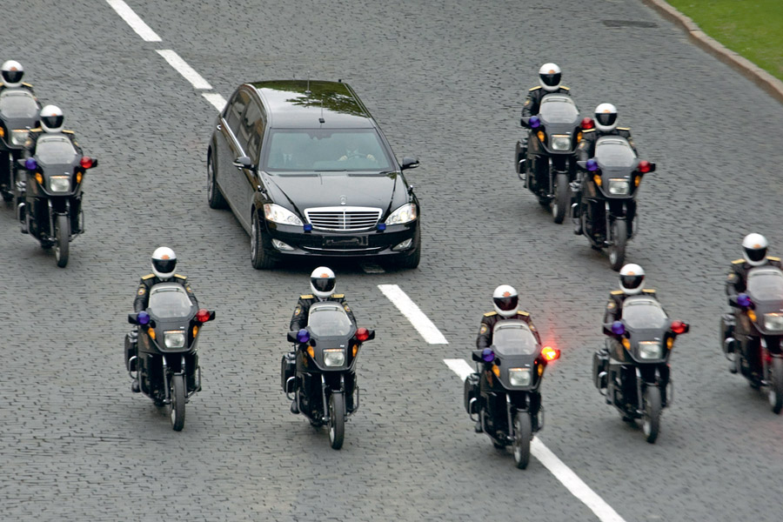
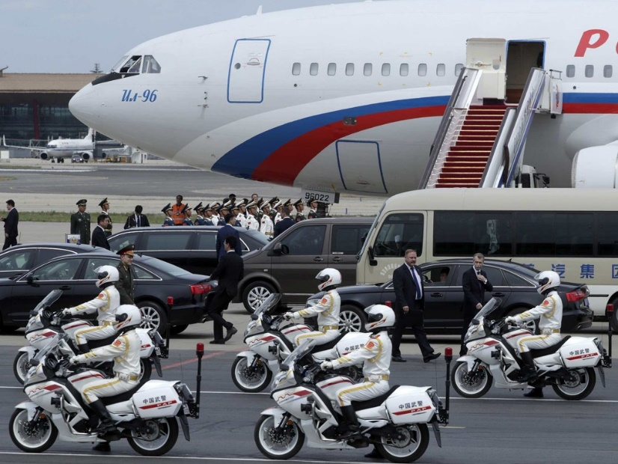
С аэродрома высокий гость в автомашине, сопровождаемой эскортом мотоциклистов, отправляется в отведенную ему резиденцию. На улицах города по пути следования в соответствии с принятыми в той или иной стране протокольными нормами поднимаются флаги страны гостя и принимающего государства, вывешиваются приветственные транспаранты на двух языках.
В соответствии с российским протоколом завершение официальной церемонии встречи происходит в Кремле. Гость проходит в Георгиевский зал Большого Кремлевского дворца, где его приветствуют Президент РФ с супругой (если гость прибыл в Россию с супругой). После взаимных приветствий и краткой беседы гость прощается и в сопровождении директора департамента Протокола МИД РФ направляется в отведенную ему резиденцию в Кремле.
В соответствии с протоколом США главу государства в аэропорту американский президент также не встречает. Торжественная церемония (с почетным караулом и исполнением гимнов) происходит в тот же, а иногда и на следующий день на лужайке перед Белым домом.
В Японии основные почести высокому гостю из-за рубежа отдаются в императорском дворце «Акасака».
По-особому празднично организуются встречи глав государств во многих африканских странах: в дополнение к традиционным описанным выше атрибутам в ритуал включаются выступления фольклорных групп, исполняющих в колоритных национальных костюмах под гром тамтамов яркие африканские танцы

Slide 9
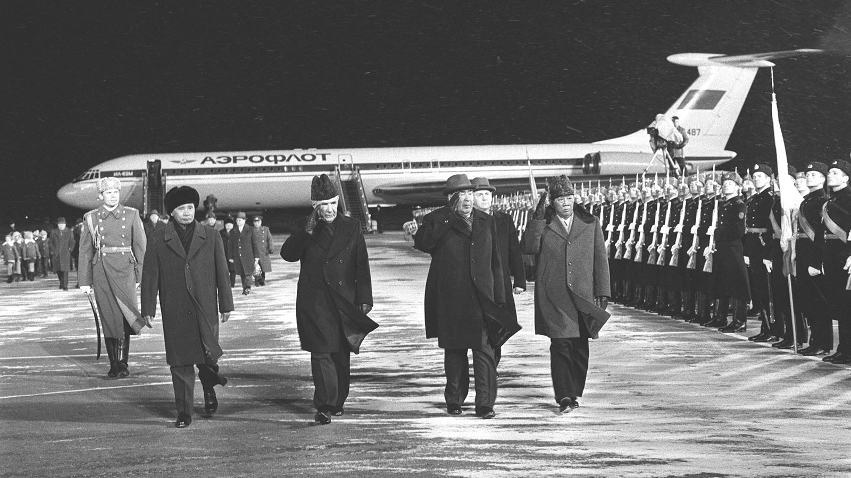
В советской протокольной практике:
всегда отсутствовали какие-либо различия в процедуре приема высоких гостей в зависимости от того, большую или малую страну они представляли;
не было чрезмерной помпезности;
четко просматривалось стремление сделать нормы протокола более рациональными и демократичными.
С начала 60-х годов были отменены:
встреча на подступах к Москве
прибывающего по воздуху гостя
эскортом военных самолетов и
сопровождение до аэродрома;
артиллерийский салют наций во время
исполнения государственных гимнов;
вывешивание портретов на фасаде
аэропорта (вокзала) и др.
Российский протокол сохраняет, в основном,
преемственность в порядке встречи,
развивая и уточняя некоторые положения
с учетом нынешних реалий.

Slide 10
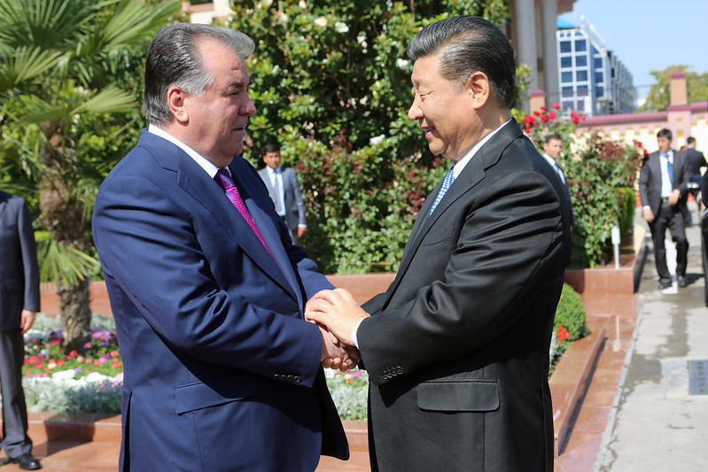
Порядок проводов высокого гостя, в основном,
такой же, как и при встрече.
Необходимо иметь в виду, что в процедуру встреч (проводов) в каждом конкретном случае могут вноситься некоторые изменения непринципиального характера в зависимости от пожеланий гостя,
характера визита и отношений между странами, местной специфики.
Однако, несмотря на естественные различия в церемониале, в нем всегда неизменной остается главная цель — оказание должных почестей высшим представителям суверенного государства.
Снижение уровня проводов по сравнению с уровнем встречи может рассматриваться как проявление неудовлетворенности итогами визита и наоборот (если вносимые изменения не были согласованы на двусторонней основе). Один из хрестоматийных примеров — подписание 13 апреля 1941 г. в Москве советско-японского пакта о нейтралитете, имевшего исключительно важное значение для нашей страны в канун нападения гитлеровской Германии. Желая подчеркнуть удовлетворение итогами переговоров с Японией, проводить министра иностранных дел этой страны прибыл И.В.Сталин, что никоим образом не предписывалось протоколом.

Slide 11
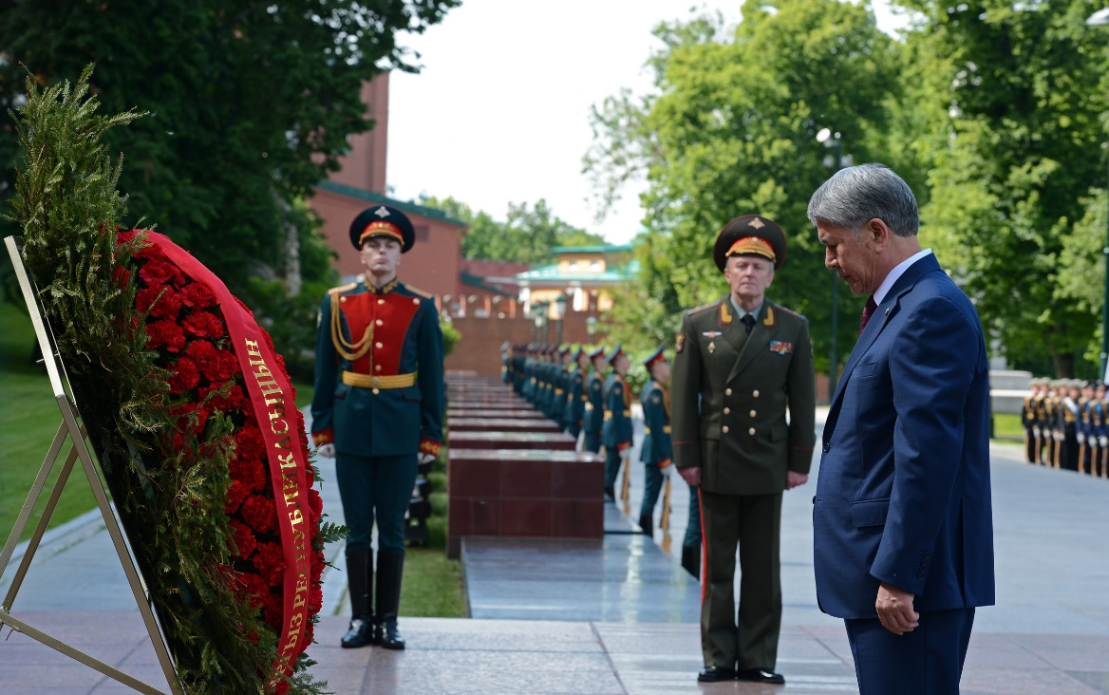
В программу пребывания делегаций на высшем уровне включается посещение национальных святынь, возложение венков к ним.
В Индии, например, таковыми являются место кремации Махатмы Ганди, Дом-музей Д.Неру и мемориал,И.Ганди.
Во Франции — могила Неизвестного солдата у Триумфальной арки.
На Кубе — монумент национальному герою Хосе Марти.
В России официальным местом возложения венков
иностранными делегациями является могила
Неизвестного солдата у Кремлевской стены — символ
героизма нашего народа в годы Великой Отечественной войны.
В каждой стране разработан и утвержден подробный
порядок посещения национальных памятников.
Оно происходит до других мероприятий, одним из первых;
гостей иногда сопровождают военные (как правило,
при возложении венков к могилам Неизвестного солдата).

Slide 12
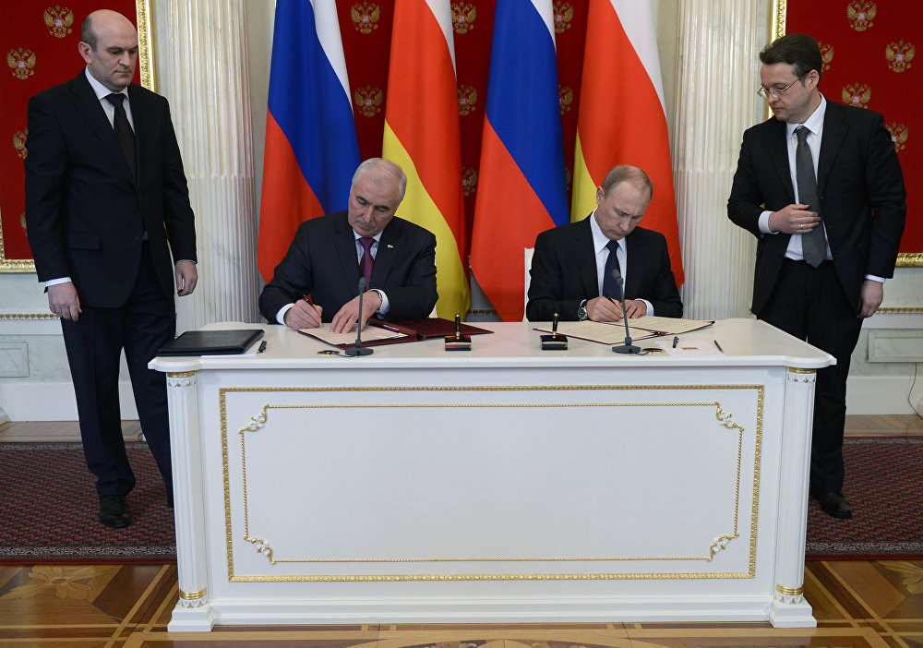
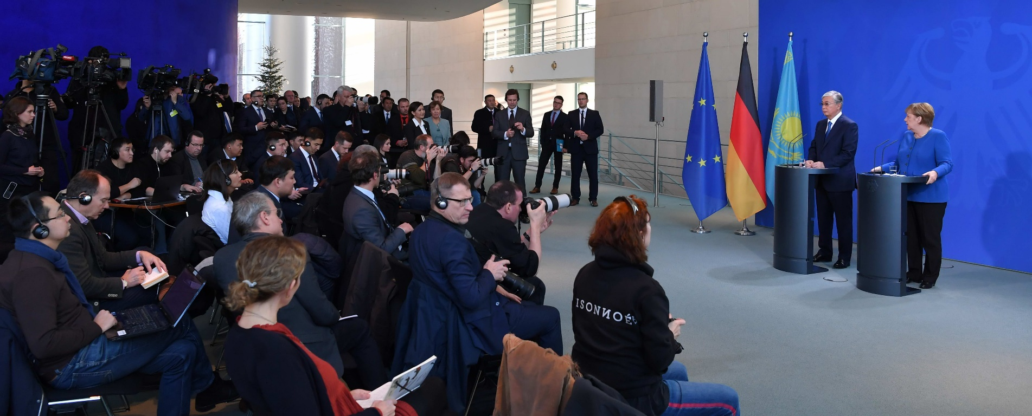
Центральное место в программах официальных визитов главы государства отводится их деловой части, включающей
проведение встреч и переговоров с руководством посещаемой страны,
подписание соглашений, совместных коммюнике и других документов,
весьма нередко в современной практике — совместные пресс-конференции по итогам визита.
.
.
К деловой части также относятся
возможные встречи и беседы сопровождающих высокого гостя официальных должностных лиц (министр иностранных дел, министр финансов и др.) со своими коллегами,
возможные односторонние пресс-конференции, интервью представителям печати, выступления по телевидению и радио.
иногда во время визита высокому гостю вручаются национальные награды
Все эти элементы должны получать обязательное отражение в официальной программе

Slide 13
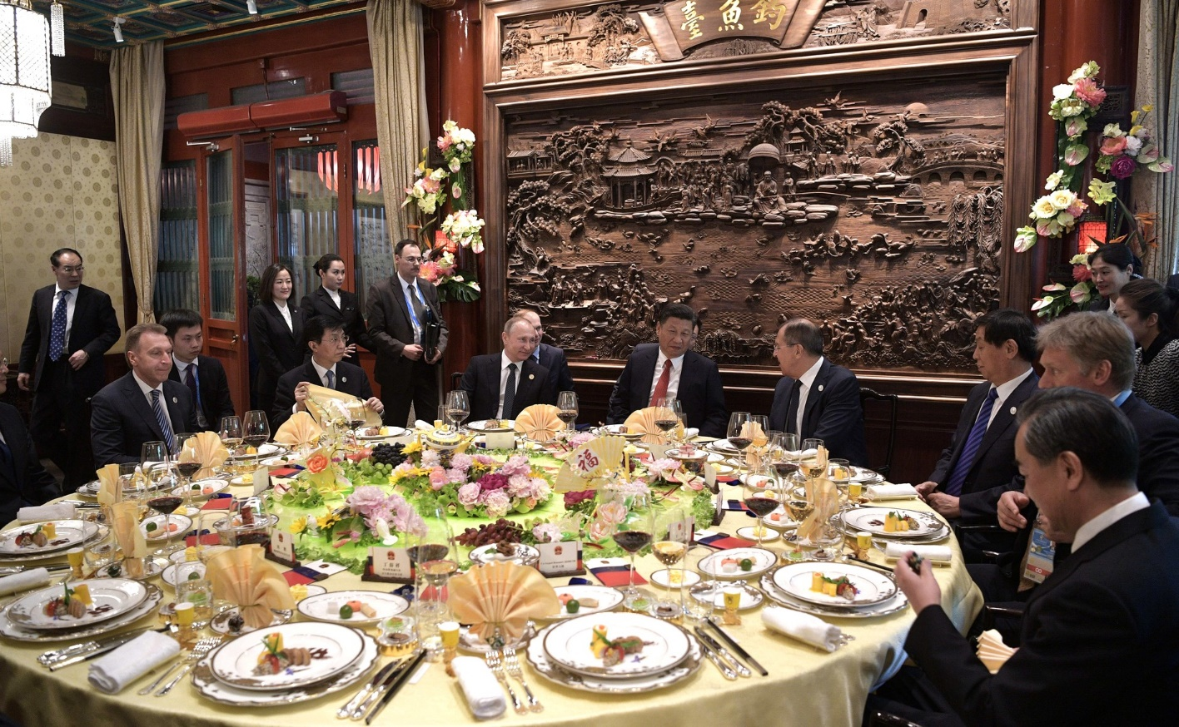
Неотъемлемой частью визитов являются представительские мероприятия — официальный завтрак (ланч) или обед от имени руководства принимающей страны. Именно такой вид приема носит особенно торжественный характер, чему в немалой степени призван способствовать и интерьер соответствующих помещений — нередко официальных резиденций главы государства. Одновременно с утверждением программы рассматривается и список гостей, приглашаемых с обеих сторон на прием. Их количество и состав — не только дань протоколу, но и своеобразное свидетельство уровня и характера отношений между странами, их руководством. На прием обязательно приглашаются посол страны гостя и ряд старших дипломатических сотрудников посольства. В ходе завтрака или обеда стороны обмениваются речами-тостами, тексты которых в переводе на соответствующий язык заблаговременно раскладываются на столах. Основное содержание речей получает освещение в печати. При проведении ответного протокольного мероприятия со стороны гостя происходит обмен только краткими тостами.
В большинстве стран существует практика представления гостю глав дипломатических представительств. Забота об оповещении дипкорпуса об этой церемонии лежит на посольстве страны гостя. Если гость прибыл с супругой, то на церемонию представления главы диппредставительств также приглашаются с супругами. После представления подается легкое угощение. У гостя есть возможность при желании побеседовать с кем-либо из иностранных дипломатов.

Slide 14
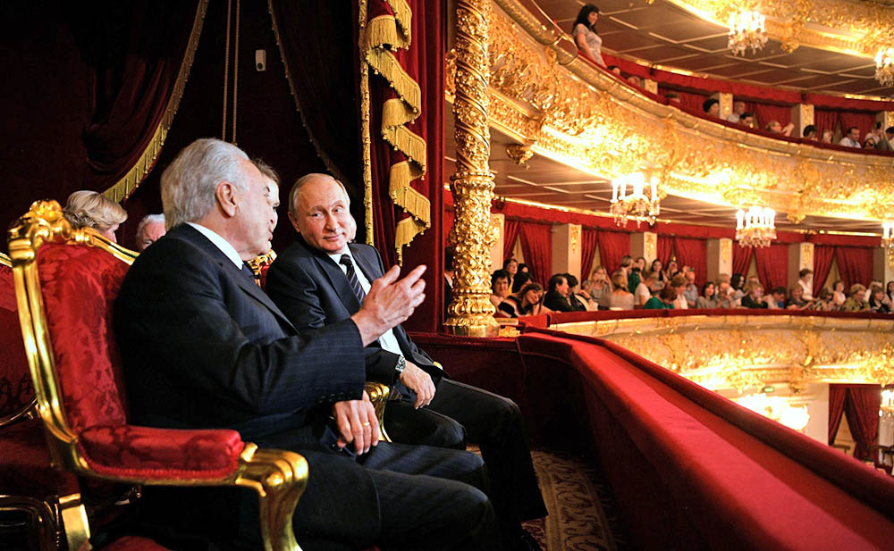
С учетом пожеланий высокого гостя в программу его пребывания может быть включено официальное посещение театра. Протокольные требования:
присутствие высоких официальных лиц принимающей страны в ложе с гостем,
поднятие государственных флагов
исполнение перед началом спектакля гимнов двух стран
артистам от имени гостя, как правило, преподносится корзина цветов.
Также с учетом пожеланий гостя в программу могут быть включены мероприятия по ознакомлению со столицей.
Нередко они включают в себя:
визит в мэрию (городской муниципалитет),
осмотр достопримечательностей,
посещение музея (картинной галереи),
Посещение учебного заведения и т. п.
Могут быть запланированы встречи с представителями
общественности, научных и деловых кругов.
При посещении (что возможно по просьбе гостя)
какого-либо военного объекта отдаются воинские почести.
Автомашину гостя при всех поездках сопровождает эскорт мотоциклистов.
Для супруги гостя и сопровождающих ее в поездке женщин организуется отдельная программа.

Slide 15
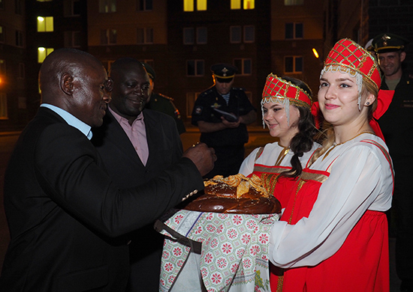
Официальный характер имеет и поездка по территории страны.
Гостя в поездке сопровождают должностные лица высокого уровня ему повсеместно оказываются подобающие, но несколько сниженного уровня почести:
в аэропорту (на вокзале) поднимаются государственные флаги,
вывешиваются приветственные транспаранты;
Однако!
почетный караул не выстраивается,
гимны не исполняются,
речи, как правило, не произносятся.
Над резиденцией (местом проживания) поднимается государственный
флаг или личный штандарт главы государства. Так же, как и в столице,
могут быть предусмотрены возложение венков, протокольные
Мероприятия (завтрак или обед) с обменом речами (тостами),
организуются посещение промышленных и иных объектов,
культурная программа.
Местные власти могут предусмотреть и какие-то иные мероприятия, отражающие национально-этнические, географические и иные особенности. Целесообразность их проведения, как правило, согласовывается с протокольной службой Министерства иностранных дел.
В протокольной практике СССР, других социалистических государств, а также некоторых близких Советскому Союзу стран «третьего мира» было немало случаев, когда по соображениям политического характера некоторые официальные визиты первых лиц соответствующих государств именовались «официальным (рабочим) дружественным визитом», «дружественным визитом».

Slide 16
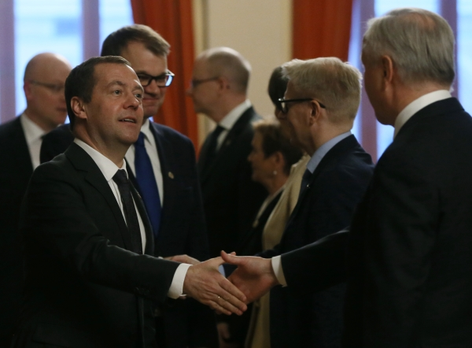
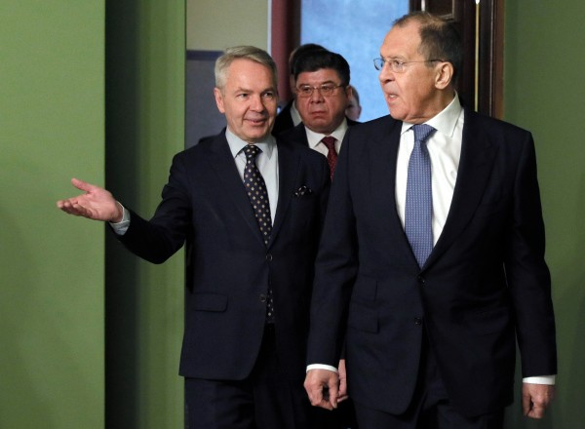
Официальный визит главы правительства, строящийся в целом по той же схеме, что и визит главы государства, имеет вместе с тем ряд отличий:
Иногда встречи на высшем уровне проходят на территории третьих стран.
Их участники должны заранее договариваться о протокольной стороне подобных встреч.
Согласование порядка прибытия и отъезда высоких гостей, очередности проведения бесед, процедуры подписания итогового документа и т. п. предполагает принцип строгого паритета.
при встрече (проводах) выстраивается почетный караул одного (а не трех) рода войск;
не проводится церемония представления глав дипломатических представительств;
во встречах (проводах) и протокольных мероприятиях принимает участие руководитель правительства страны-хозяйки.
главе государства наносится, как правило, визит.
Свои особенности имеет визит министра иностранных дел:
церемониал встречи (проводов) ограничивается поднятием государственных флагов (почетный караул не выстраивается, гимны не исполняются);
без почетного караула и исполнения гимнов проходит возложение венков к национальным святыням (выстраиваются часовые из состава почетного караула, исполняется траурная музыка — в звукозаписи).

Slide 17
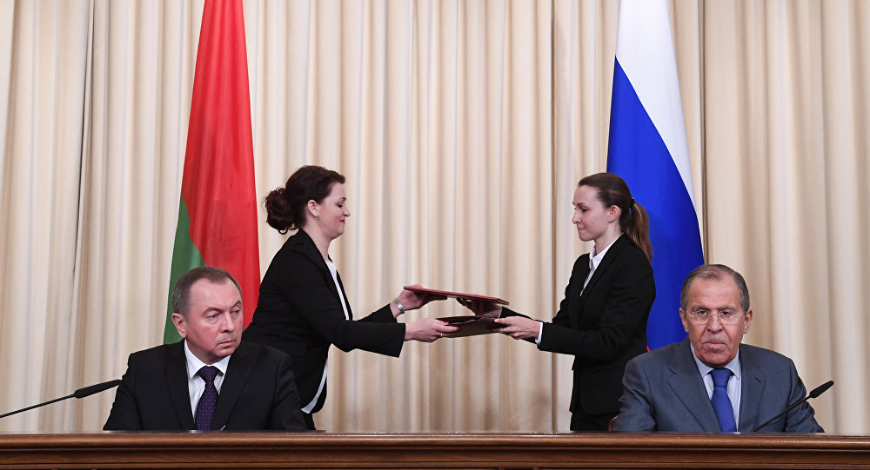
В подготовке визитов за рубеж российского руководства самое активное участие принимают:
соответствующие посольства РФ,
территориальные департаменты МИД
протокольный департамент МИД.
Особое внимание уделяется церемониалам встреч, проводов, возложения венков и др.
С учетом принципа взаимности могут высказываться замечания по отдельным позициям программы.
Принципиальную важность имеют при этом вопросы политической значимости визита, все протокольные моменты, затрагивающие престиж государства.
После определения даты визита в принимающую страну заблаговременно выезжает подготовительная группа, которая знакомится с проектом предлагаемой программы пребывания, уточняет все протокольные моменты.

Slide 18
Деловые и неофициальные визиты
Деловой (рабочий) визит осуществляется главой государства, правительства, министром, иным государственным деятелем или делегацией и имеет целью:
проведение консультаций,
участие в международных совещаниях и конференциях, в празднествах,
подписание ранее согласованных договоров и других документов.
В ходе таких непродолжительных по времени визитов гораздо меньшее
внимание уделяется церемониалу: не предусматриваются, как правило,
официальное посещение театра, возложение венков, поездка по стране,
проводится одно (со стороны хозяев) протокольное мероприятие.
Под неофициальными визитами понимаются приезды зарубежных государственных деятелей по частным делам, в качестве гостя посла своей страны или туристом, а также на отдых или лечение. При осуществлении такого рода визитов официальные протокольные мероприятия не предусматриваются.
Своеобразной разновидностью неофициальных визитов можно считать визиты проездом (транзитом), представляющие собой краткое пребывание в стране какой-либо официальной делегации или высоких гостей, следующих транзитом в страну назначения или воз-вращающихся на родину. Местом пребывания таких делегаций или лиц далеко не всегда является столица государства. В соответствующих пунктах им оказываются знаки внимания, но церемониальная сторона сведена к минимуму. Иногда во взаимных интересах и по предварительной договоренности во время пребывания гостей проездом могут быть организованы отдельные встречи и беседы (в том числе и в аэропорту).
CD

Slide 19

Протокол в многосторонней дипломатии
Многие правила дипломатического протокола ООН получили отражение в Уставе и правилах процедуры этой организации.
Обеспечение их единообразного применения возложено на специальную протокольную службу, входящую в качестве структурного подразделения в канцелярию Генерального секретаря ООН.
К основным функциям службы относятся
оформление приема в члены ООН;
встреча гостей и обеспечение их пребывания в штаб-квартире Организации и в США (регистрация, выдача удостоверений, содействие предоставления дипломатическому персоналу иммунитетов и привилегий, посредничество между представительствами и миссией США по административным вопросам и др.);
вручение полномочий новым постоянным представителям;
поддержание порядка старшинства при размещении делегаций и др.
Многосторонняя дипломатия — участие государств в конференциях, совещаниях, конгрессах, встречах, переговорах, а также в сессионной работе международных организаций. Эти направления активизировались и получили особенно заметное развитие после второй мировой войны, с образованием ООН и ее многочисленных органов и специализированных учреждений, а также с проведением ряда крупных переговорных и иных международных форумов вне рамок ООН. Для успешной работы каждого из них необходимо соблюдение определенного, достаточно строгого порядка, регламентирующего связи и контакты участников.

Slide 20
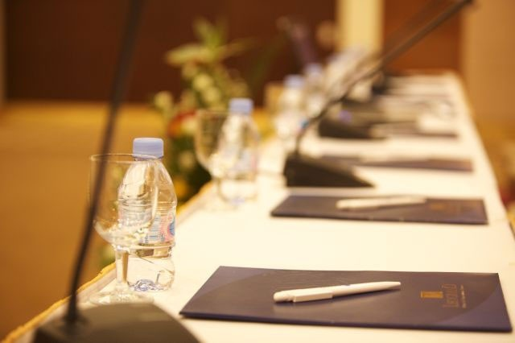
Организация и проведение международных конференций (совещаний) имеет немало протокольной специфики. Большое значение придается прежде всего выбору места форума; принимаются во внимание соображения как политического, так и организационно-технического плана (наличие необходимых помещений и их оснащенность, гостиничные и прочие удобства, климат и др.).
Всегда учитываются соображения безопасности.
С учетом всех этих факторов местом проведения большинства международных конференций становятся нейтральные Швейцария и Австрия.
Иногда при проведении двусторонних встреч определенный смысл из престижных соображений придается равноудаленности места встречи от столиц соответствующих государств, чтобы их руководители преодолевали примерно одинаковое расстояние.
Во встрече иностранных делегаций (руководителей делегаций) участвуют представители страны-хозяйки, а также глава соответствующего дипломатического представительства. На месте встречи поднимаются государственные флаги двух стран; гимны, как правило, не исполняются.

Slide 21

Размещение делегаций на конференции согласно сложившейся международной практике осуществляется в порядке алфавита, причем за основу принимается чаще всего английский или французский язык. Для определения страны, с которой будет начинаться рассадка, иногда проводится жеребьевка.
Ныне в международной практике все прочнее утверждается принцип, в соответствии с которым председательствование на конференции осуществляется на основе ежедневной ротации представителей (глав делегаций) стран-участниц. Страна, с которой начинается председательствование на всех деловых сессиях, определяется с помощью жеребьевки; далее действует принцип алфавита. Открытие же конференции производит временный председатель, каковым по традиции является представитель принимающей страны.
Пребывание в принимающем государстве начинается обычно с посещения диппредставительства своей страны, визита кому-либо из официальных лиц страны-хозяйки

Slide 22
Как правило, заблаговременно, до начала международного форума решается вопрос о его официальных (язык официальных дискуссий и издаваемых документов) и рабочих языках. Признание языков официальными и рабочими предполагает обеспечение организаторами конференции синхронного перевода на каждый из них. При выступлениях представителей некоторых государств на своем родном языке, не являющемся официальным или рабочим, делегация сама обязана обеспечить синхронный перевод на один из языков конференции.
Все участники международного мероприятия имеют равные права. Для определения старшинства руководителей делегаций, имеющих основание для оказания определенных равных почестей, применяется только принцип алфавитного порядка. На членов иностранных делегаций распространяются те же привилегии и иммунитеты, что и на членов дипломатических представительств — личный иммунитет и иммунитет от юрисдикции, неприкосновенность документов и официального багажа, право пользования шифроперепиской и др.
английский,
арабский,
испанский,
китайский,
русский
французский.
Официальными языками ООН являются
Этими шестью языками пользуются в настоящее время во многих международных организациях

Slide 23

Личные визиты и беседы
Именно личные беседы являются вершиной практической деятельности дипломата, требующей от него подчас максимального интеллектуального, а нередко и нравственного, и нервно-психологического напряжения.
Протокольные визиты (визиты вежливости) со временем дополняются и существенно обогащаются рабочими, деловыми встречами и беседами, в ходе которых обсуждаются конкретные вопросы двусторонних и многосторонних отношений. Если протокольная практика предопределяет продолжительность визита вежливости в 15–20 минут, то для деловых встреч никаких временных лимитов не устанавливается — все решают интересы дела, взаимопонимание партнеров, профессионализм участников встречи.
В развитых странах в крупных компаниях, организациях существуют специальные службы «паблик рилейшэнз», одной из задач которых является оказание содействия в организации, обеспечении протокола и этикета встреч заинтересованных партнеров.
Международной практике известно два подхода к организации дипломатических встреч — через протокольную службу ведомства иностранных дел (в РФ, как правило, действует именно такой порядок) и напрямую, путем непосредственного обращения в соответствующие, представляющие интерес государственные органы, учреждения и организации. Иногда сочетаются оба подхода.

Slide 24


Подготовка программы пребывания.
До приезда иностранной делегации принимающая сторона должна разработать две программы ее пребывания: общую (для гостей) и подробную.
Общая программа включает в себя вопросы встречи делегации; деловой части (переговоры, встречи, беседы); приемов; культурных мероприятий; поездок по стране; проводов делегаций.
В подробной программе отражаются все организационные моменты, связанные с приемом иностранной делегации:
персональный состав встречающих;
участие представителей прессы, радио, телевидения;
преподнесение цветов;
приветственные речи;
обеспечение транспортом;
размещение в гостинице и т д.
Каждый пункт подробной программы требует детальной проработки
с обязательным указанием ответственных исполнителей.
При разработке программы следует
учесть, что во время пребывания делегации принято организовывать неофициальные неформальные встречи как хозяевами, так и гостями. Первая такая встреча всегда организуется принимающей стороной. Для того, чтобы и гости могли воспользоваться возможностью организовать ответную встречу, необходимо запланировать в программе свободный вечер.
При составлении программы внимание принимающей организации должно быть сосредоточено на основной цели визита делегации (переговоры, беседы и т. п.). Самое главное в программе — это ее сбалансированность. С одной стороны, она должна удовлетворять профессиональным интересам членов делегации, а с другой — носить и общеобразовательный характер.
В случае, если глава делегации
прибывает с супругой, то принимающая сторона должна предусмотреть специальную программу, или отдельные мероприятия в общей программе для супруги гостя и супруг лиц, сопровождающих его

